Slide 1

Муниципальное бюджетное нетиповое общеобразовательное учреждение «Городской классический лицей»
Стратегии эффективного распределения бюджета
Выполнил:
Ученик 10 «Д» класса
МБНОУ «ГКЛ» г. Кемерово Караваев Илья Игоревич
Руководитель:
Учитель математики МБНОУ «ГКЛ» г. Кемерово
Иноземцева Елена Ивановна
г. Кемерово, 2018

Slide 2
Содержание
Введение.
Используемые термины.
Анкетирование.
Исследование.
Выводы.
Список источников.
2

Slide 3
Введение
В сложной экономической ситуации, сложившейся в нашей стране в последние годы, практически каждый человек ищет возможность сэкономить свои доходы и как можно более выгодно их вложить. Но не каждый знает, как это правильно сделать. Поэтому мы решили, применив свои математические знания, найти различные способы экономии бюджета.
3

Slide 4
Введение
Данная исследовательская работа покажет не только проверенные способы сохранения денег, но и некоторые другие, появившиеся относительно недавно. Она будет полезна и интересна людям, которые хотят узнать про эти способы.
4

Slide 5
Гипотеза
Мы предположили, что одним из способов экономии бюджета семьи, может стать его правильное планирование, а также выгодные вложения доходов для получения прибыли.
5

Slide 6
Вопрос для исследования
Как влияет планирование семейного бюджета на экономию доходов?
6

Slide 7
Семейный бюджет
План регулирования семейных доходов, составляемый, как правило, на один месяц называется семейным бюджетом.
7
Совместный
(вид семейного бюджета,
при котором все доходы
семьи складываются в
одно место).
Раздельный
(вид семейного бюджета, при котором каждый член семьи распоряжается своими доходами по-своему, а общие доходы делятся поровну).

Slide 8
Источники доходов и их распределение
Средства накопления – доходы, складывающиеся из сэкономленных денег и незапланированных доходов.
Неприкосновенный запас – фиксированная сумма, отложенная на определенный день. При необходимости может пополнятся.
Дивиденды – доходы акционерного общества, распределяемые между членами этого общества.
8

Slide 9
Исследование
Для исследования нашего вопроса была составлена анкета. В опросе принимали участие ученики и родители МБНОУ «ГКЛ». Ответы респондентов сравнивались с официальной статистикой по городу Кемерово.
9

Slide 10
Анкета
1. Что является источниками дохода вашей семьи?
2. На что вы распределяете доходы?
3. Тратите ли вы деньги на дополнительное образование или спортивные секции ваших детей?
4. Часто ли ваша семья тратит деньги на разного рода семейные развлечения?
5. Соответствует ли распределение вашего семейного бюджета общепринятой закономерности?
6. Укажите форму ведения вашего семейного бюджета.
7. Пользуетесь ли вы специальными программами для помощи в ведении вашего бюджета?
10

Slide 11
Анализ результатов анкеты Что является источниками дохода вашей семьи?
11
%
Всего:
21 человек
У большинства опрошенных основным источником дохода
является вознаграждение за работу.

Slide 12
Анализ результатов анкеты На что вы распределяете доходы?
Подавляющая часть респондентов
распределяет
доходы на покупку
продуктов питания
и бытовые покупки.
12

Slide 13
Анализ результатов анкеты Тратите ли вы деньги на дополнительное образование или спортивные секции ваших детей?
%
Большая часть кемеровчан тратит свои доходы на
различные секции или дополнительное образование.
13

Slide 14
Анализ результатов анкеты Часто ли ваша семья тратит деньги на разного рода семейные развлечения?
%
Около половины кемеровчан часто тратит сбережения на
семейные развлечения.
14

Slide 15
Анализ результатов анкеты Соответствует ли распределение вашего семейного бюджета общепринятой закономерности?
%
Только у половины кемеровчан способ распределения
бюджета соответствует данному.
15

Slide 16
Анализ результатов анкеты Укажите форму ведения вашего семейного бюджета
%
У большинства опрошенных общая форма ведения
бюджета, но тот же ответ дала лишь половина кемеровчан.
16

Slide 17
Анализ результатов анкеты Пользуетесь ли вы специальными программами для помощи в ведении вашего бюджета?
%
Подавляющая часть респондентов не пользуется этими
программами.
17

Slide 18
Результаты анкетирования
все участники опроса показали результаты выше средних;
участники опроса дали отличные друг от друга данные, из-за чего опрашиваемых можно различить по их доходам и распределению последних;
некоторые практикуют собственный подход к ведению бюджета.
18

Slide 19
Деление на группы
Основываясь на результатах анкетирования, мы разделили участников опроса на три условные группы.
19

Slide 20
Группы участников опроса
1 Группа:
Распределяют доходы на всё выше перечисленное, положительные ответы почти на все вопросы (4 чел.).
2 Группа:
Не используют средства накопления и неприкосновенный запас, отношение положительных ответов к отри-
цательным: 1:1 (6 чел.).
3 Группа:
Используют средства накопления и не часто тратятся на семейные развлечения (8 чел.).
20

Slide 21
Ежемесячные затраты групп
21

Slide 22
Ежемесячные затраты кемеровчан
Затраты на продукты питания;
дополнительное образование/секции;
досуг семьи;
бытовые покупки.
26500 р./мес. (мин.)
40000 р./мес. (макс.)
22

Slide 23
Вывод
Лучший результат показала группа, которая:
полагается на экономию, а не на распределение доходов;
имеет альтернативные источники доходов;
распределяет доходы по общепринятой схеме (50% - обязательные нужды, 30% - не обязательные расходы, 20% - средства накопления и неприкосновенный запас).
Но,
подавляющая часть испытуемых не пользуется программами для распределения семейного бюджета.
23

Slide 24
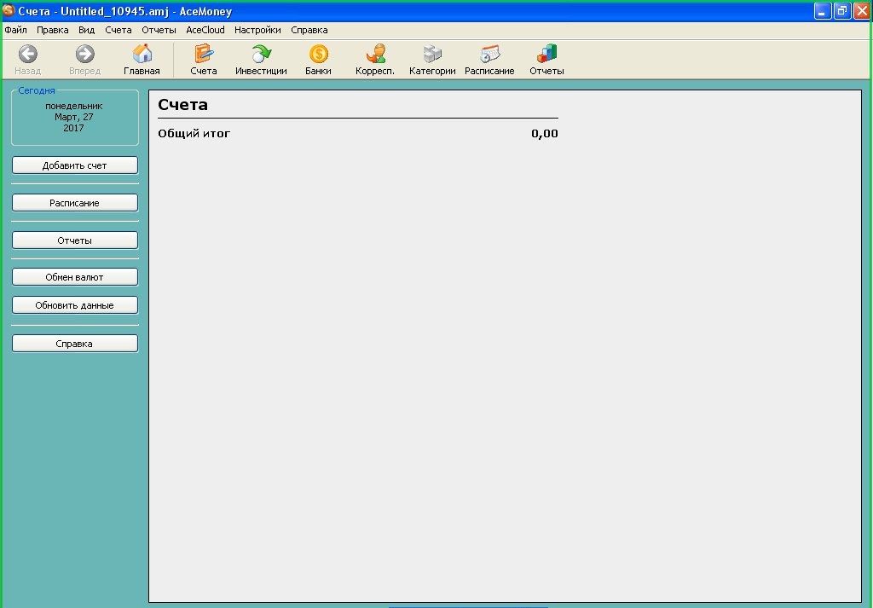
Обзор программы AceMoney
Для начала работы с программой необходимо создать счёт с помощью кнопки «Добавить счёт».
При наличии банковского вклада, нужно создать счёт и для него.
24

Slide 25
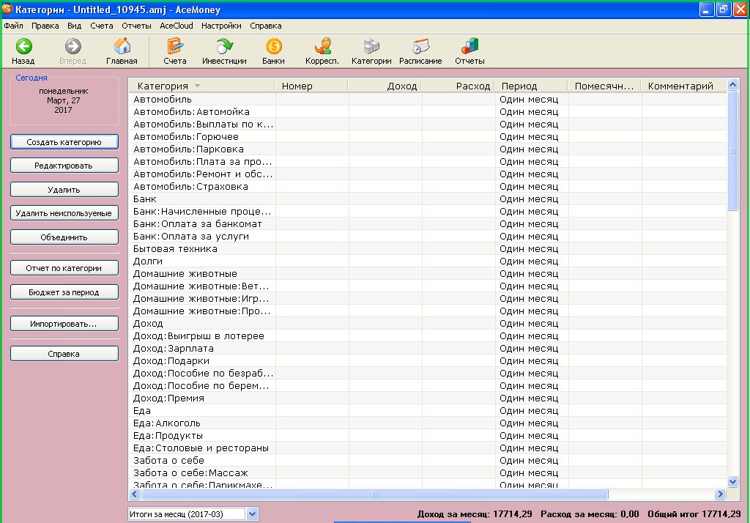
Создание статей доходов и расходов
25

Slide 26
Работа с программой
В верхней строке расположены основные разделы программы в виде крупных значков, а слева находятся кнопки-команды.
26

Slide 27
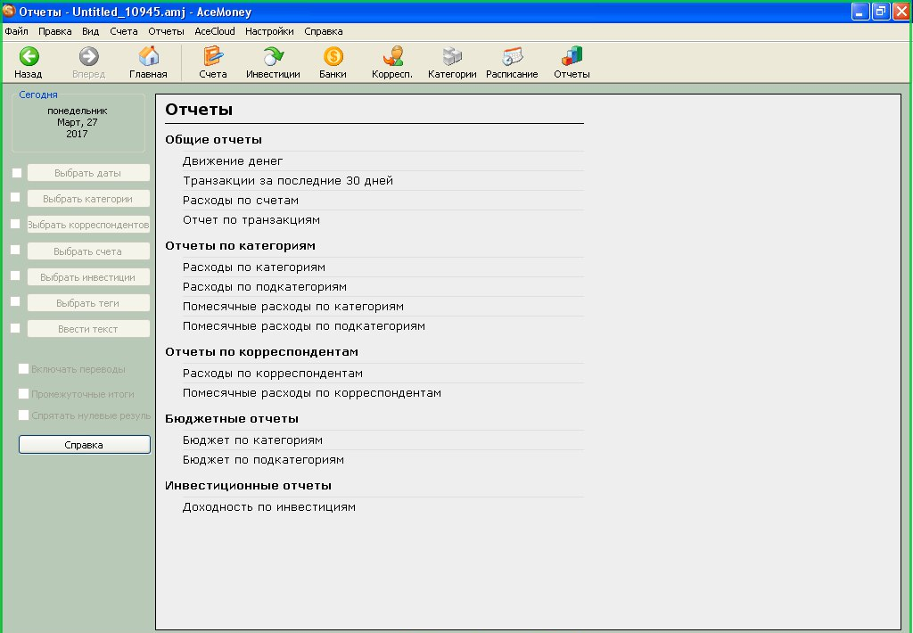
Отчёты
27

Slide 28
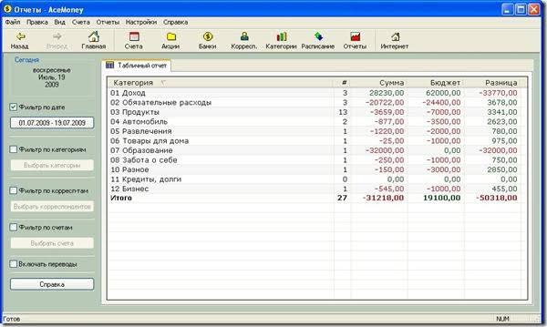
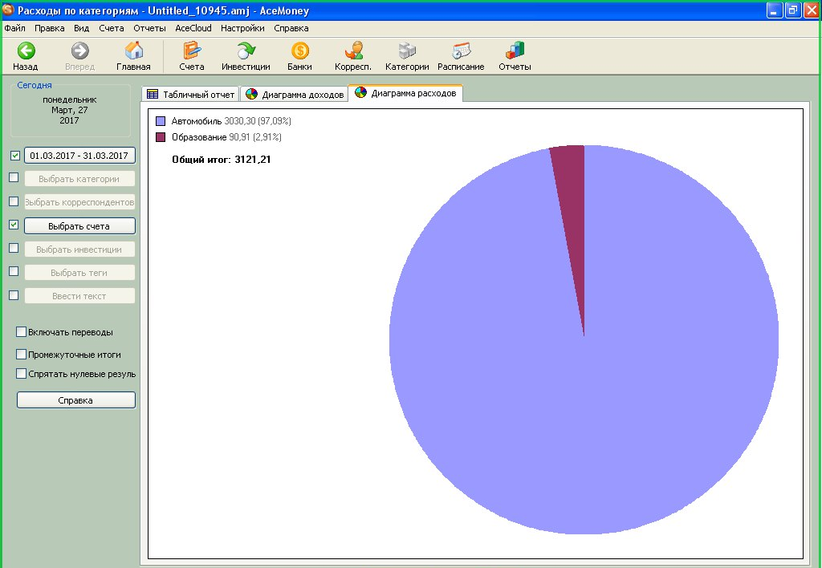
Виды отчётов
28

Slide 29
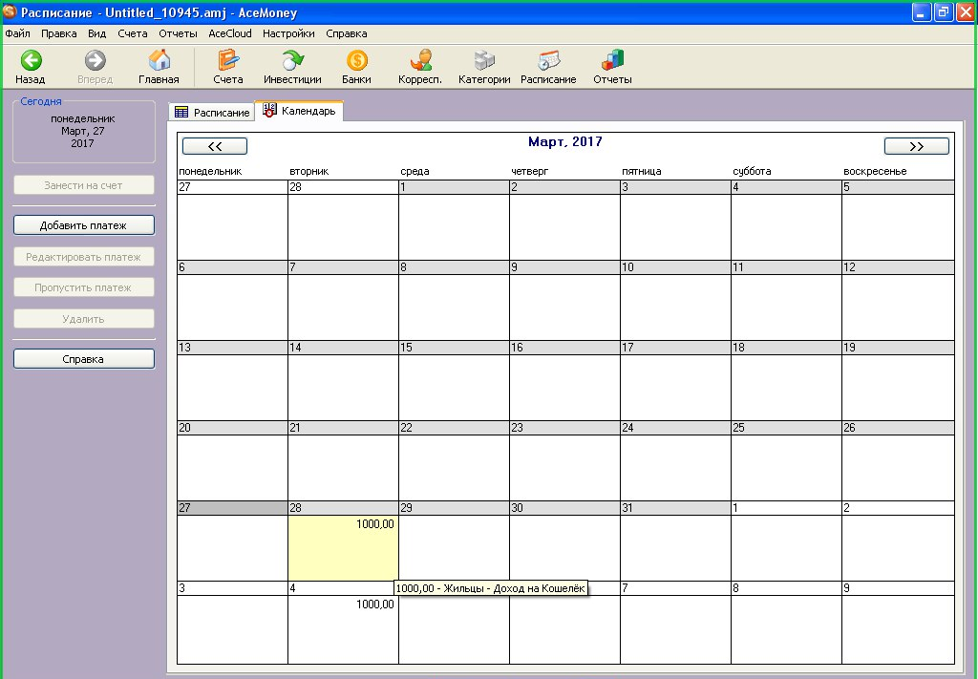
Расписание
29

Slide 30
Результаты знакомства с программой
Пользуясь программой месяц, мы смогли регулировать свои доходы и расходы, заметили, на что тратятся большинство сбережений.
Благодаря правильному планированию, мы сэкономили 1548 рублей.
30

Slide 31
Результаты знакомства с программой
Преимущества:
удобный и понятный интерфейс;
наглядное отображение данных;
ввод данных.
Недостатки:
в программе слабая аналитическая часть.
31

Slide 32
В ходе исследования мы:
определили наиболее выгодный способ распределения доходов;
узнали куда стоит вложить заработок, а на чём стоит сэкономить;
доказали, что стоит пользоваться специальными программами для распределения семейного бюджета.
32

Slide 33
Список источников
Семейный бюджет
https://blogvestor.biz/o-dengax/semejnyj-byudzhet.html
Виды семейного бюджета
http://beautyladi.ru/semejnyj-byudzhet/
Источники доходов
http://predp.ru/invest/fond/chto-takoe-dividendy.html
Официальная статистика по городу Кемерово
http://kemerovostat.gks.ru/wps/wcm/connect/rosstat_ts/kemerovostat/resources/a1805b004c4d0ff5bb37bb7dff7d05ed/Средние+потребительские+цены.pdf
Официальный сайт создателей “AceMoney”.
http://mechcad.net/products/acemoney/index_r.shtml
33

Slide 34
Спасибо за внимание!

